Slide 1
Análisis de reservas hoteleras
Por: Alejandro acosta león

Slide 2
¿Qué factores están asociados con el aumento de reservas?
Para determinar las frecuencias de las variables se utilizó la herramienta: Pandas-Profiling (https://github.com/pandas-profiling/pandas-profiling). El reporte final se encuentra adjunto (Ver reporte).
En primera instancia, la época del año es un factor muy importante que explica la cantidad de reservas. Agosto es el mes con mayor cantidad de reservas. Sin embargo, esta variable se analizará más adelante.
A Continuación se explican los factores más importantes

Slide 3
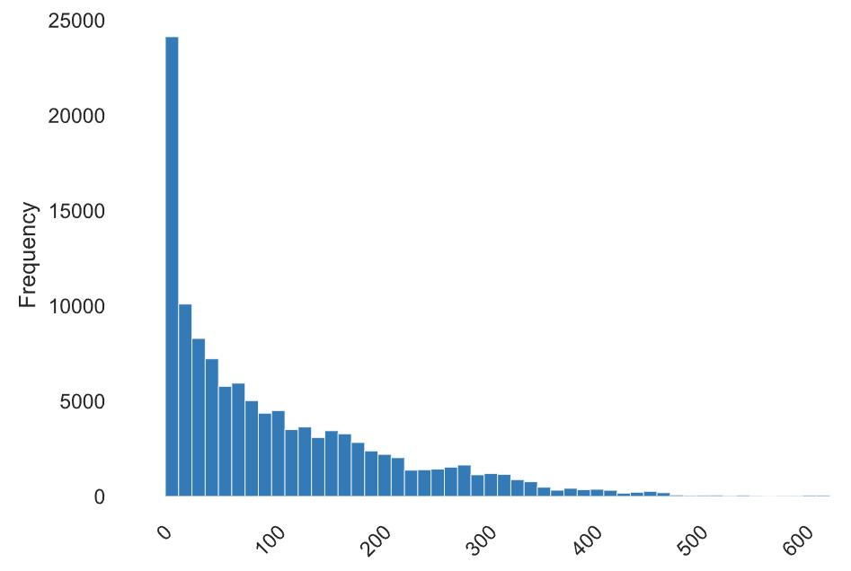
El lead time es un factor importante para explicar el número de reservas, podemos observar que la mayoría de reservas proviene de reservas hechas con muy poca anticipación.

Slide 4
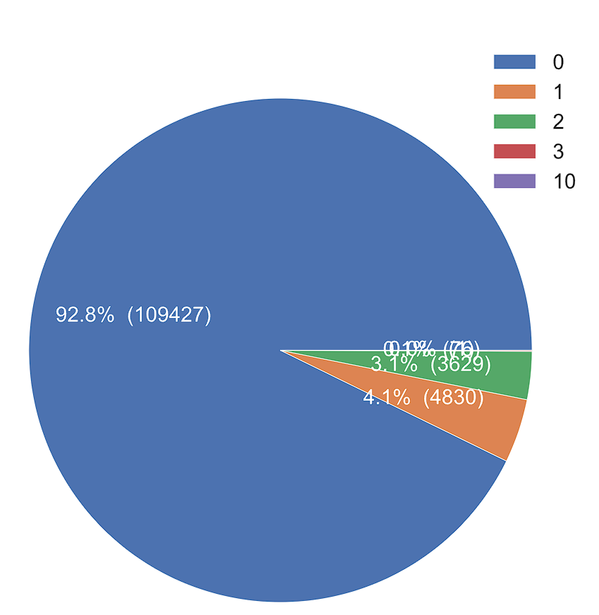
El no tener hijos (0 hijos) explica también una gran cantidad de las reserva (93%).

Slide 5
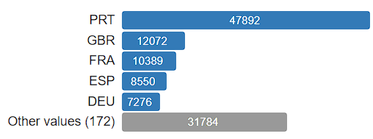

País de origen
La mayor cantidad de huéspedes son de Europa, especialmente de Portugal.
Además, la mayoría de huéspedes son clientes por primera vez.
Es huésped repetido
No
Si

Slide 6
¿Qué factores están asociados con una menor cantidad de cancelaciones?
 | is_canceled
total_of_special_requests | -0.23564
required_car_parking_spaces | -0.1948
booking_changes | -0.14466
is_repeated_guest | -0.08518
previous_bookings_not_canceled | -0.05549
babies | -0.03252
arrival_date_day_of_month | -0.00613
stays_in_weekend_nights | -0.00263
children | 0.004751
arrival_date_week_number | 0.007465
arrival_date_month | 0.010305
arrival_date_year | 0.016412
stays_in_week_nights | 0.02411
adr | 0.046199
days_in_waiting_list | 0.054016
adults | 0.058381
previous_cancellations | 0.109922
lead_time | 0.291994
En general, se observa que existen 4 factores con una importante correlación con la cancelación de una reserva:
Mientras mayor sea el número de pedidos especiales del huésped, la cantidad de cancelaciones disminuye.
Sucede igual con el número de parqueaderos requeridos y el número de cambios en la reserva.
Lo contrario sucede con el lead time, mientras más anticipada sea la reserva, mayor es el número de cancelaciones.

Slide 7
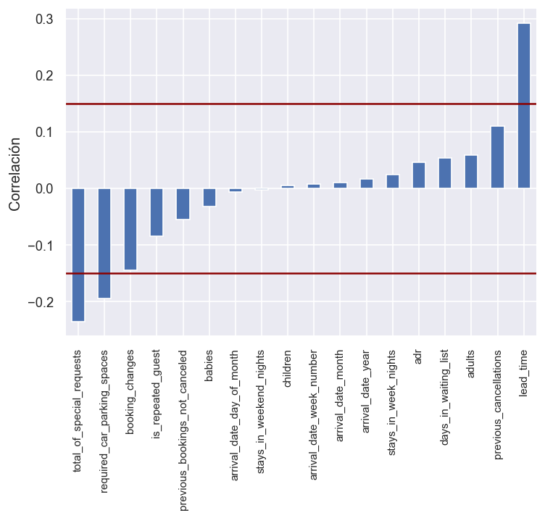

Slide 8
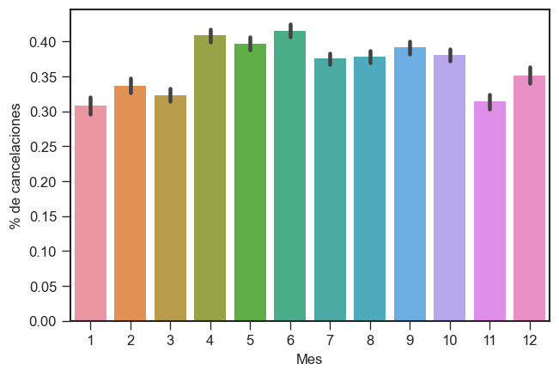
¿Qué épocas del año están asociadas con un nivel de cancelación alto?
El segundo trimestre del año es la época de mayor cancelaciones.
En este trimestre, aproximadamente el 40% de las reservas son canceladas.
De manera más general, la mayor cantidad de cancelaciones se dan entre abril y octubre.

Slide 9
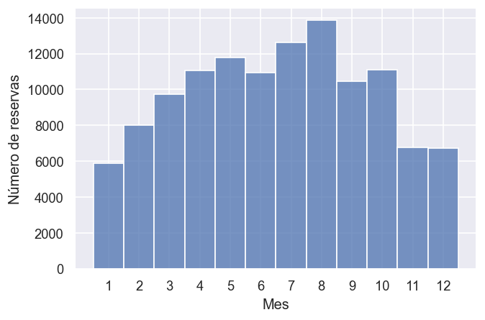
¿Cuáles son las épocas del año más populares para que los huéspedes reserven?
La mayor cantidad de reservas se dan en los meses de agosto y julio.
La épocas más bajas del año se encuentran en los meses de noviembre, diciembre y enero.

Slide 10
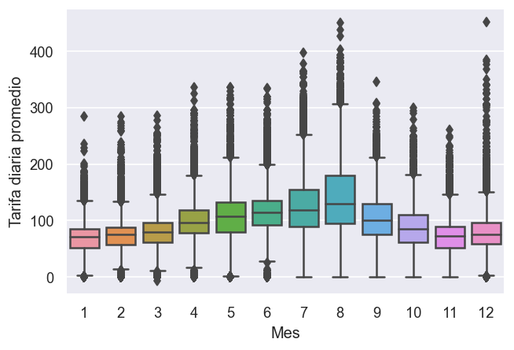
¿Cuándo son las reservas más altas?
Las tarifas más altas están en los meses de julio a septiembre.
Destaca el mes de agosto que tiene la mayor tarifa promedio y además una gran cantidad de tarifas elevadas.
Es importante recalcar también que en el mes de diciembre, la tarifa media no es muy alta, sin embargo, existe una gran cantidad de tarifas por encima de los $200, lo cual indica que en diciembre las tarifas se distribuyen de forma sesgada.

Slide 11
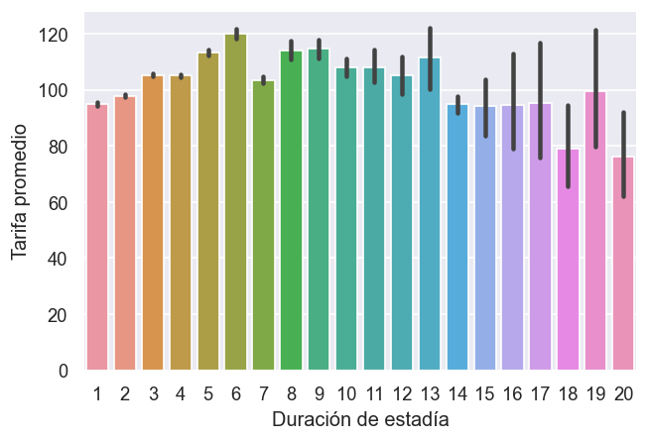
¿Cuál es la duración óptima de estadía para que los huéspedes obtengan la mejor tarifa diaria?
Se observa que la tarifa tiene una forma de “U” invertida, esto sugiere que la mejor tarifa se puede obtener en estadías cortas (<= 2 días) o largas (>= 13 días).
Sin embargo, la variabilidad de las tarifas en estadías largas también aumenta por lo que, en este tipo de estadías, las tarifas podrían ser muy altas.
Es importante señalar que en estadías de exactamente 1 semana, es posible conseguir tarifas atípicamente bajas.

